Slide 1

Formation : Flutter
26-28 octobre 2023

Slide 2

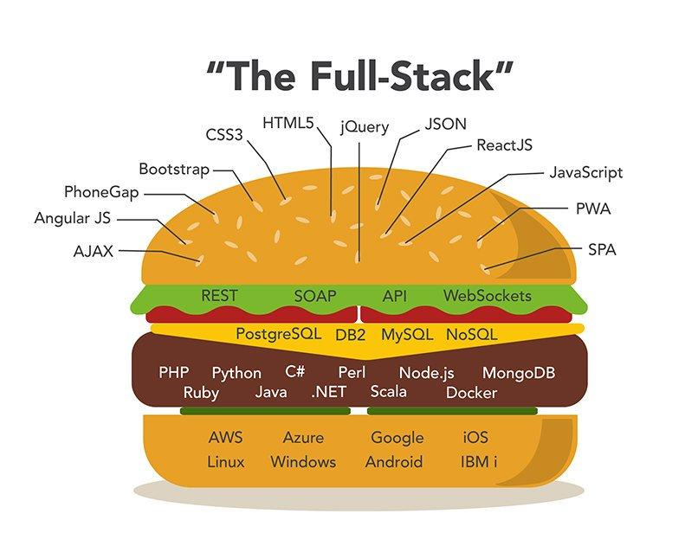


















Qui suis-je ?
Sidaty M. Koureichy
Architecte SI,
Développeur Full Stack,
Entrepreneur,
sidaty.koureichy@
loga-engineering.com
Sidaty
+ 223 76 29 91 23

Slide 3
Mise en Place & Introduction + Live Coding
Flutter Web + live coding
Jeudi
Vendredi
Samedi
Live Coding Projet de Test
Notes:
Se présenter,
Laisser les autres se présentent,
Demander le niveau de chacun ainsi que les attentes (En dépit du cahier des charges),

Slide 4

Public
Développeurs Mobile, Web
Développeurs Débutants, Experts,
75 à 110 Stagiaires

Slide 5

Objectif
Introduire Flutter/Dart,
Comprendre la technologie Flutter,
Réaliser une application Mobile (Android et iOS),
Introduire Flutter Web,

Slide 6

Programme
Introduction Flutter/Dart,
Dart (Class, Function, Interface),
Les Widgets (Stateless, Stateful),
Widgets Basiques et Layout,
Form et FormField,
Widget communs et Navigation,
Services Interactifs, Firebase,
State Management (BLoC),
Animations et Intégration plateforme,
Flutter Web,
Design Challenge

Slide 7

Introduction Flutter & Dart

Slide 8
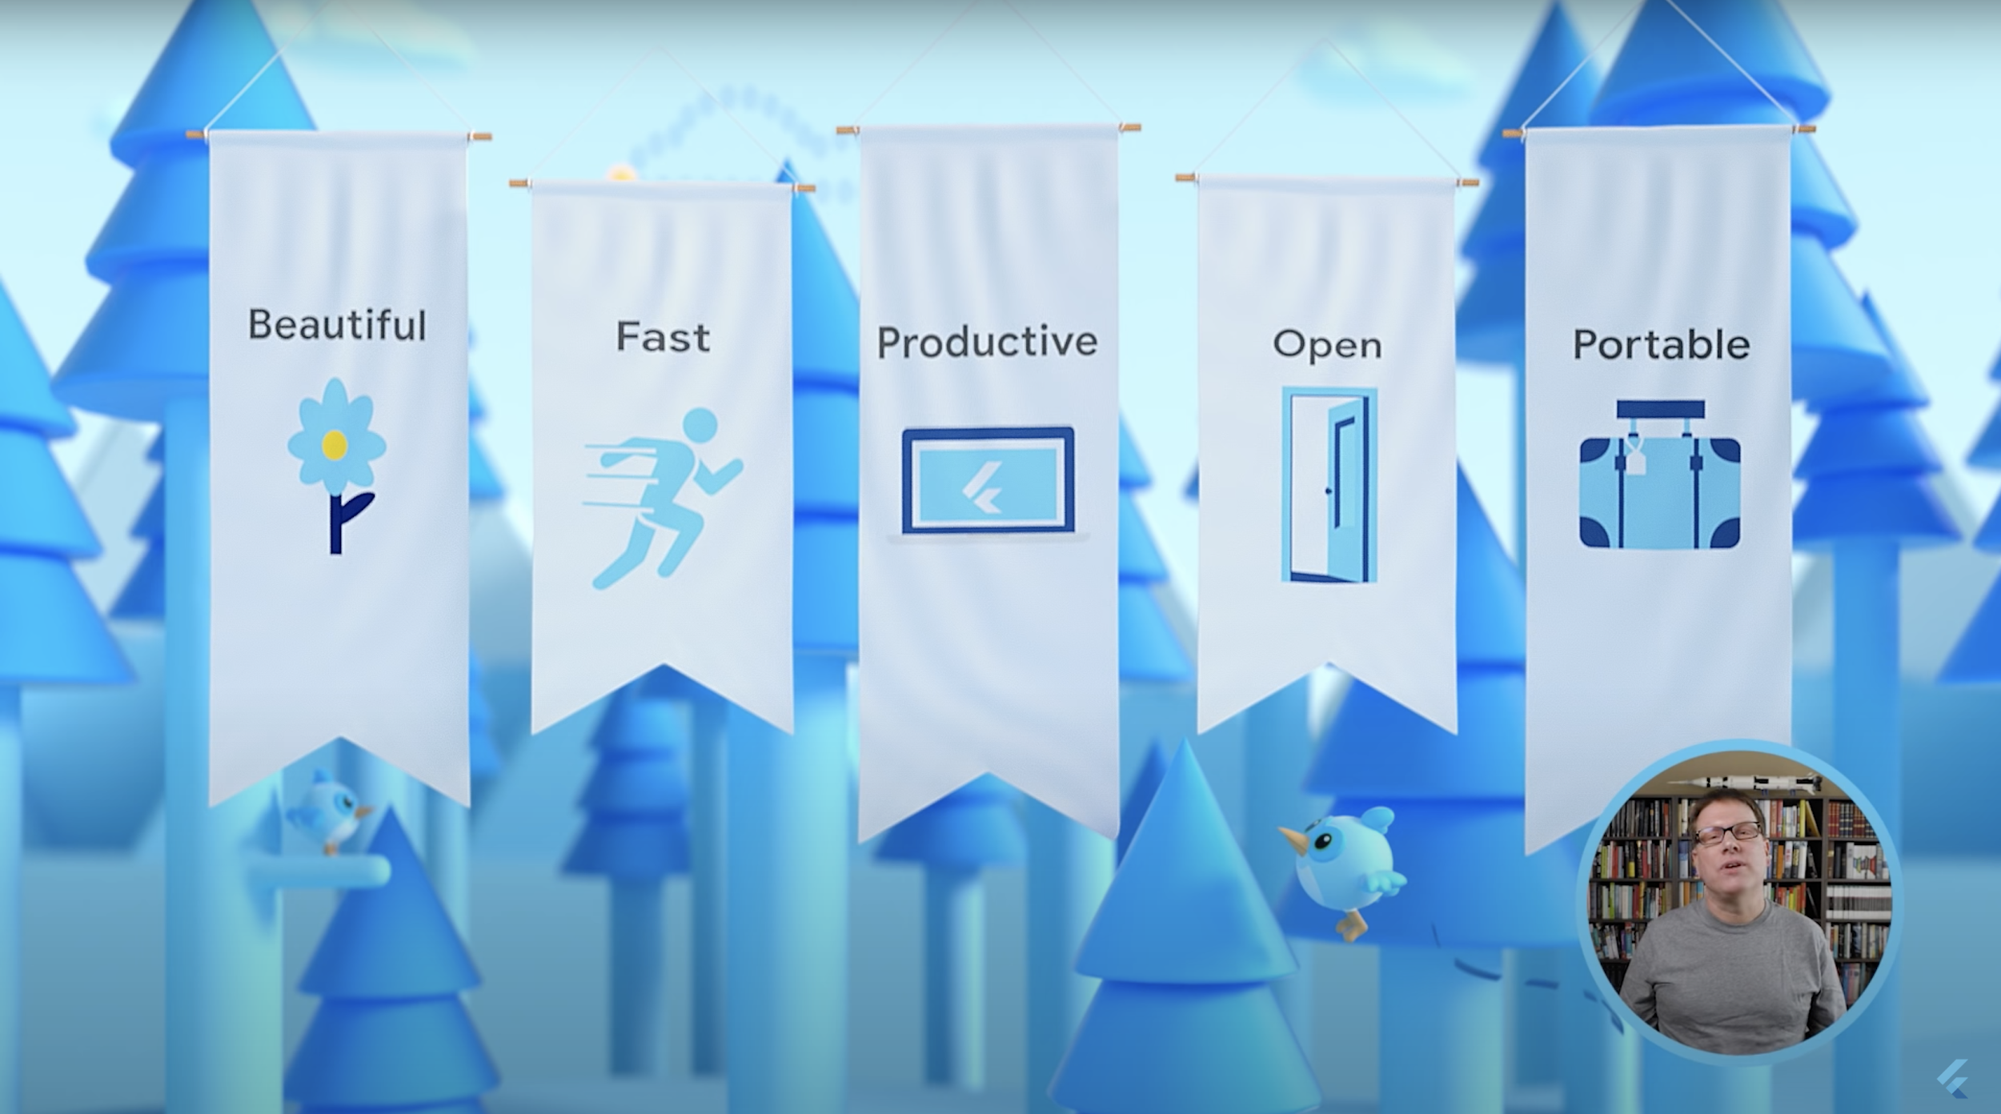

Slide 9

Introduction Flutter & Dart
Flutter ( https://flutter.dev )
Flutter est un SDK par Google,
OpenSource https://github.com/flutter/flutter,
Multiplateformes et inspiré du Web,
Solutions code base unique et natif :
HTML : (Cordova,/Ionic, phonegap, etc.)
React Native, Xamarin,
GUI Indépendantes des Plateformes,
Pas de pont inter-langage,
Rendu structurel (dessine les modifications ),
Dart (sorti en 2011, https://dart.dev/ )
Langage par Google,
Deux modes (AOT, JIT) : compilé ou Interprété,
Multiplateforme (Cli, Web, Flutter, Backend),
Langage typé et async (Future/Stream),
Syntaxe familière (Java, JavaScript, etc.),
Inclusion code actif (!= exclusion code mort),
Bibliothèque standard riche (+15.000 pkgs),
Gestionnaire de dependances (https://pub.dev/),
Notes:
Histoire :
Flutter :
Blink : Moteur de rendu de chrome ⇒ Dev Google,
Test de performance sans les autres composant ⇒ Très élevé x20,
Framework pour faire des interfaces ⇒ Laguage ? ⇒ Dart,
Dart :
Dev google qui travaillait sur Chrome => optimisation ⇒ limit intrinseque ⇒ Dart,
(141) Introduction à Flutter - Jean-François GEYELIN - YouTube

Slide 10
Introduction Flutter & Dart
Hot reload
Injection du nouveau code dans la VM Dart,
Conservation de l'état de l’application,
Productivité (itération rapide),
Première App Spring Boot
flutter doctor,
flutter upgrade,
flutter packages get,
flutter packages upgrade,
flutter format,
flutter analyze,
flutter clean,
flutter run,
flutter build,
flutter devices,
flutter channel ...
Pour qui/quoi ?
Les designers,
Les prototypes de haute qualité,
Les développeurs,

Slide 11
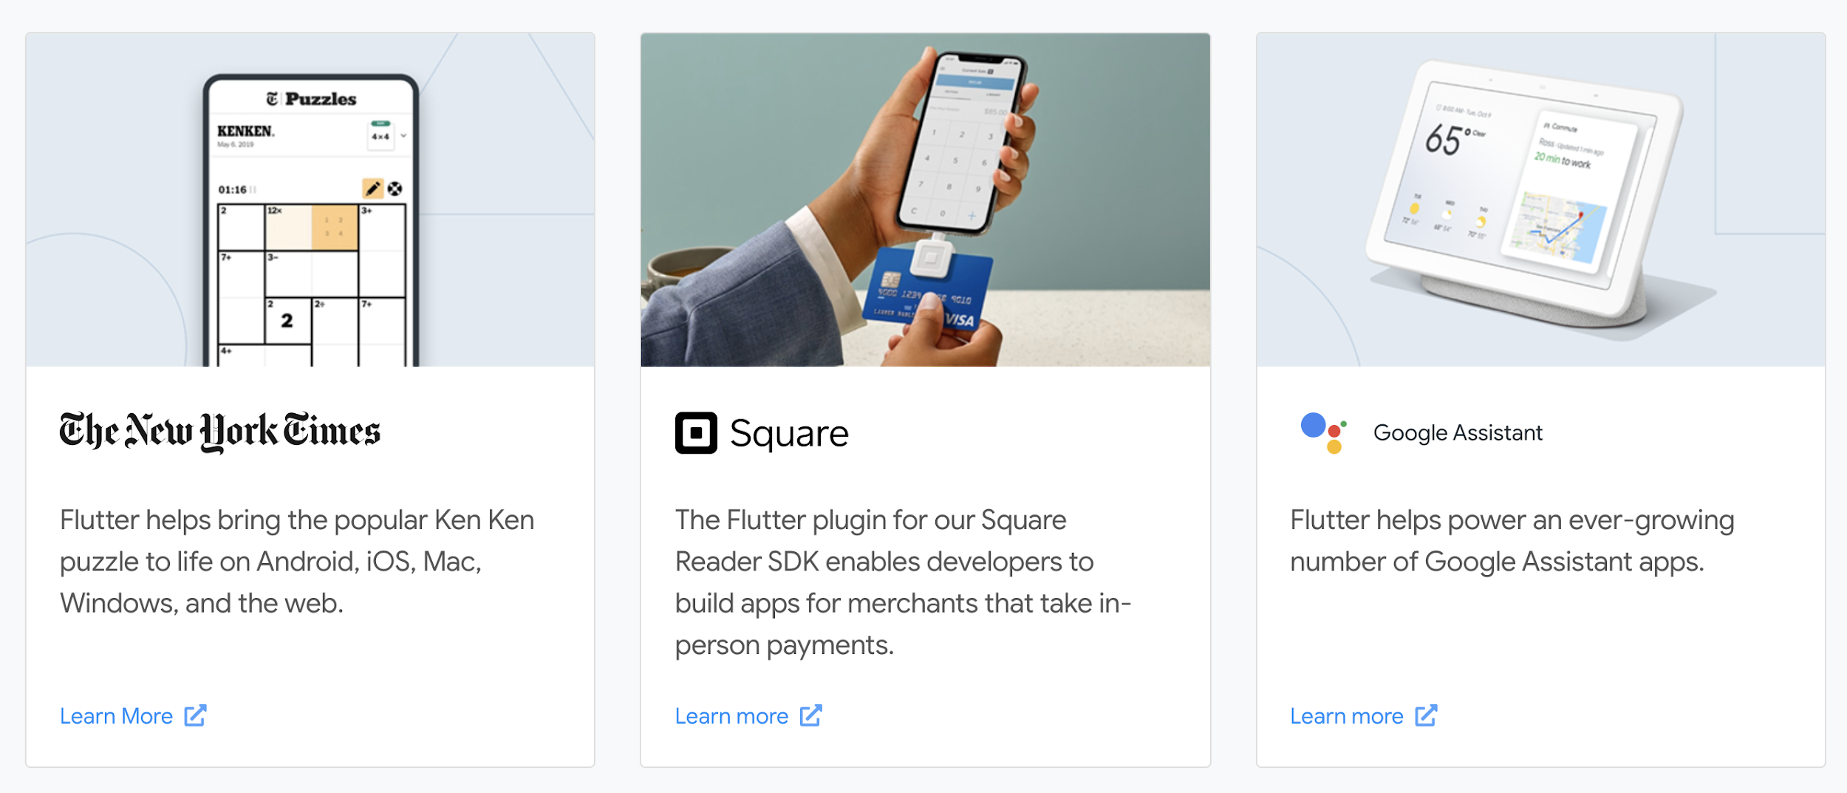
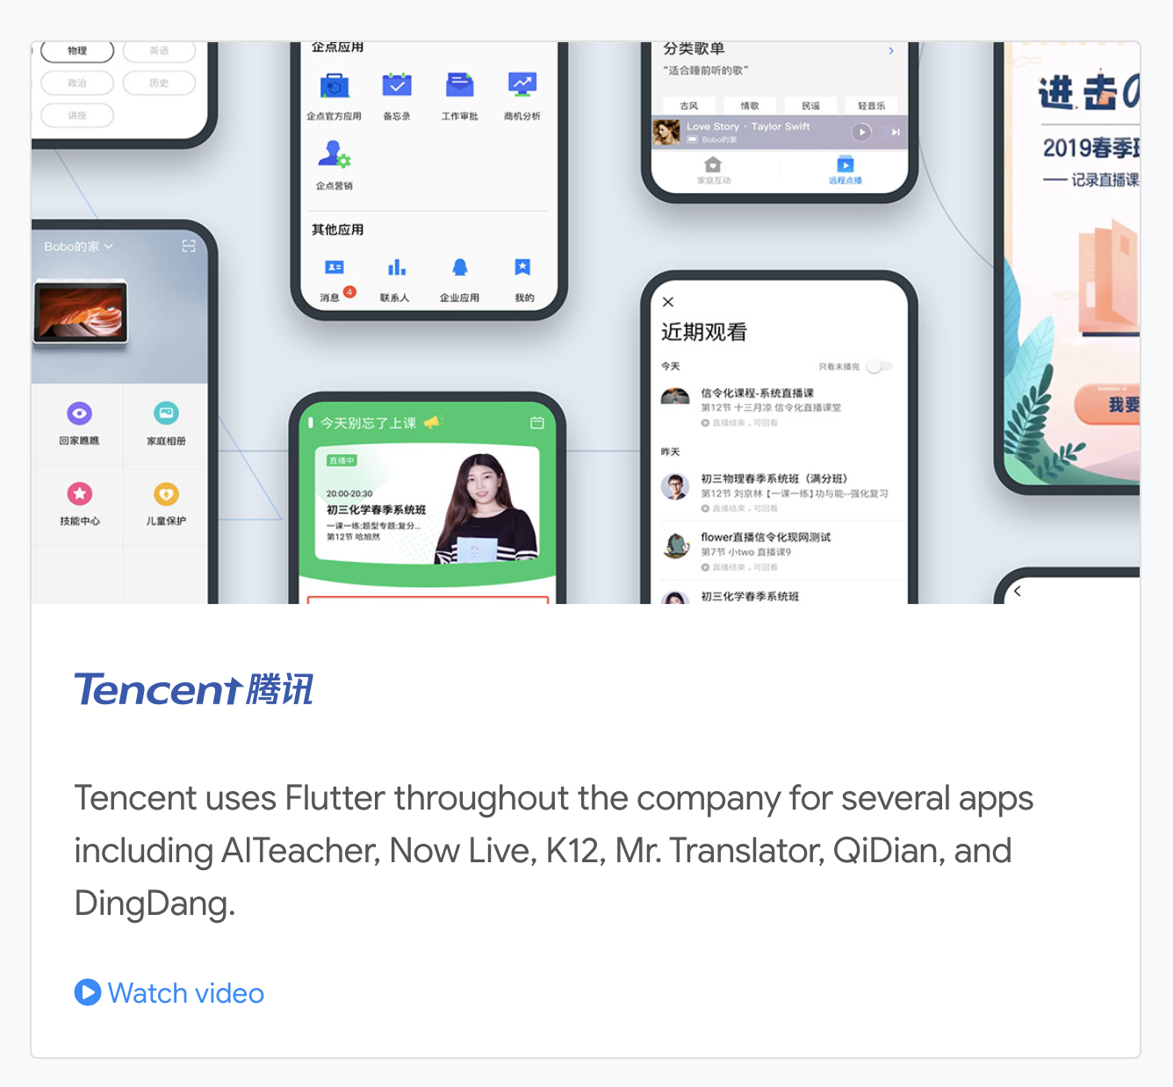
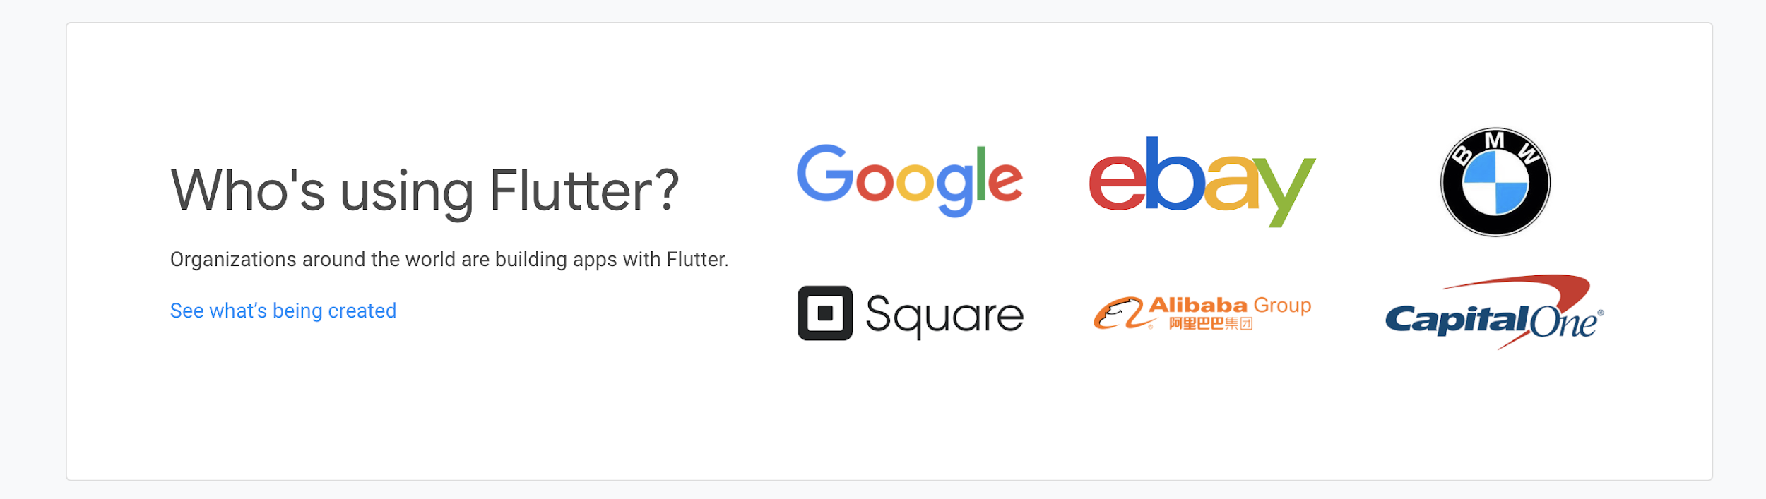
Quelques sociétés sur Flutter

Slide 12
Application native
Application
Plateforme
Code natif
Widgets OEM
Canvas
Evénements
Position GPS
Bluetooth
Audio
Services
Capteurs
Caméra
Etc

Slide 13
WebView (Ionic, Cordova, ...)
Application
Plateforme
JavaScript, HTML, CSS
WebView
Canvas
Evénements
Position GPS
Bluetooth
Bridge
Audio
Services
Capteurs
Caméra
Etc

Slide 14
React Native
Application
Plateforme
JavaScript, HTML, CSS
Widgets OEM
Canvas
Evénements
Bridge
Position GPS
Bluetooth
Audio
Services
Capteurs
Caméra
Etc

Slide 15
Flutter
Application
Plateforme
Code Native
Canvas
Widgets,
Rendu
Evénements
Position GPS
Bluetooth
Platform
Channels
Audio
Services
Capteurs
Caméra
Etc

Slide 16
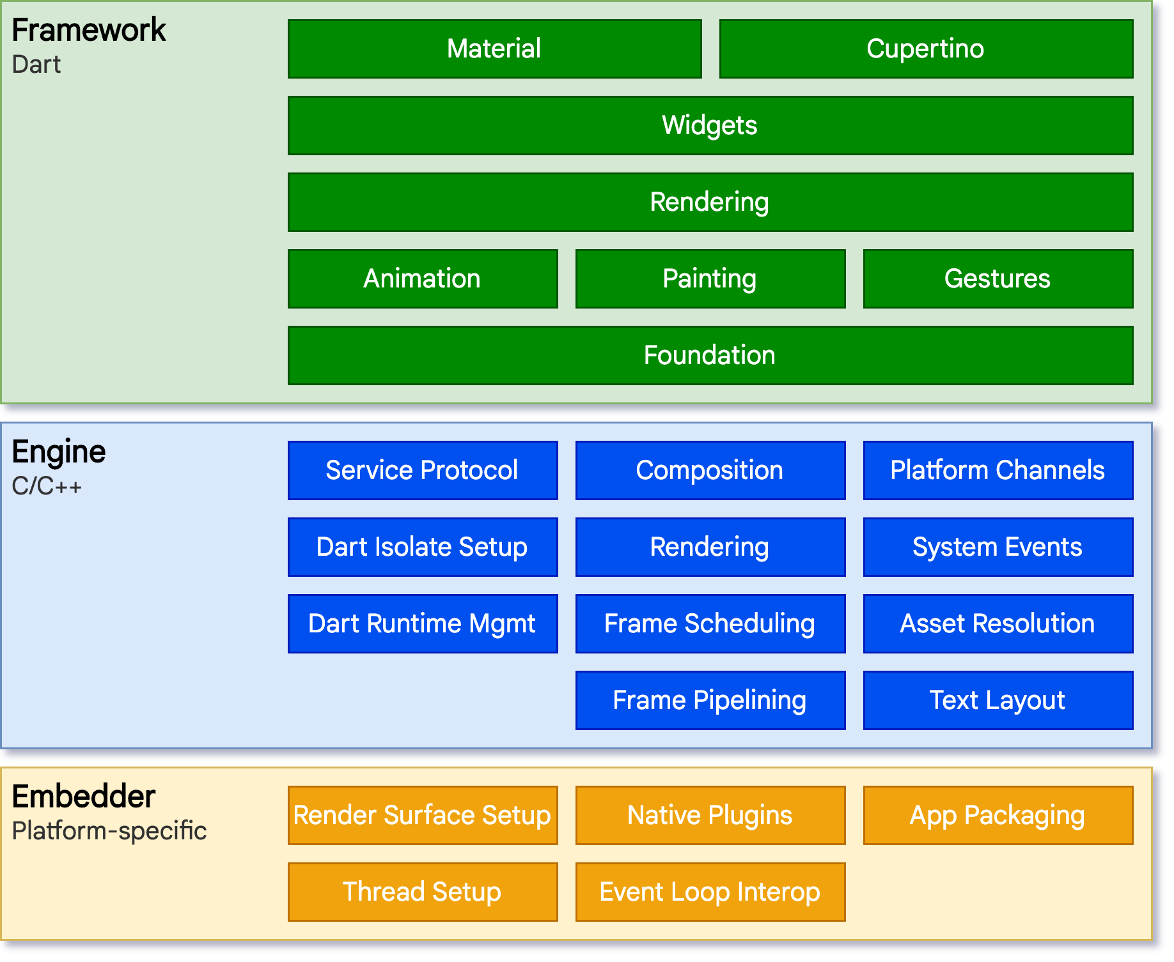
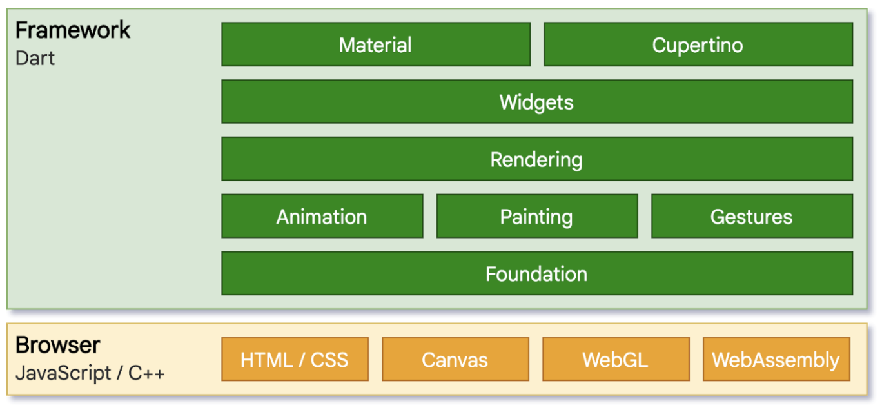
Architecture

Slide 17
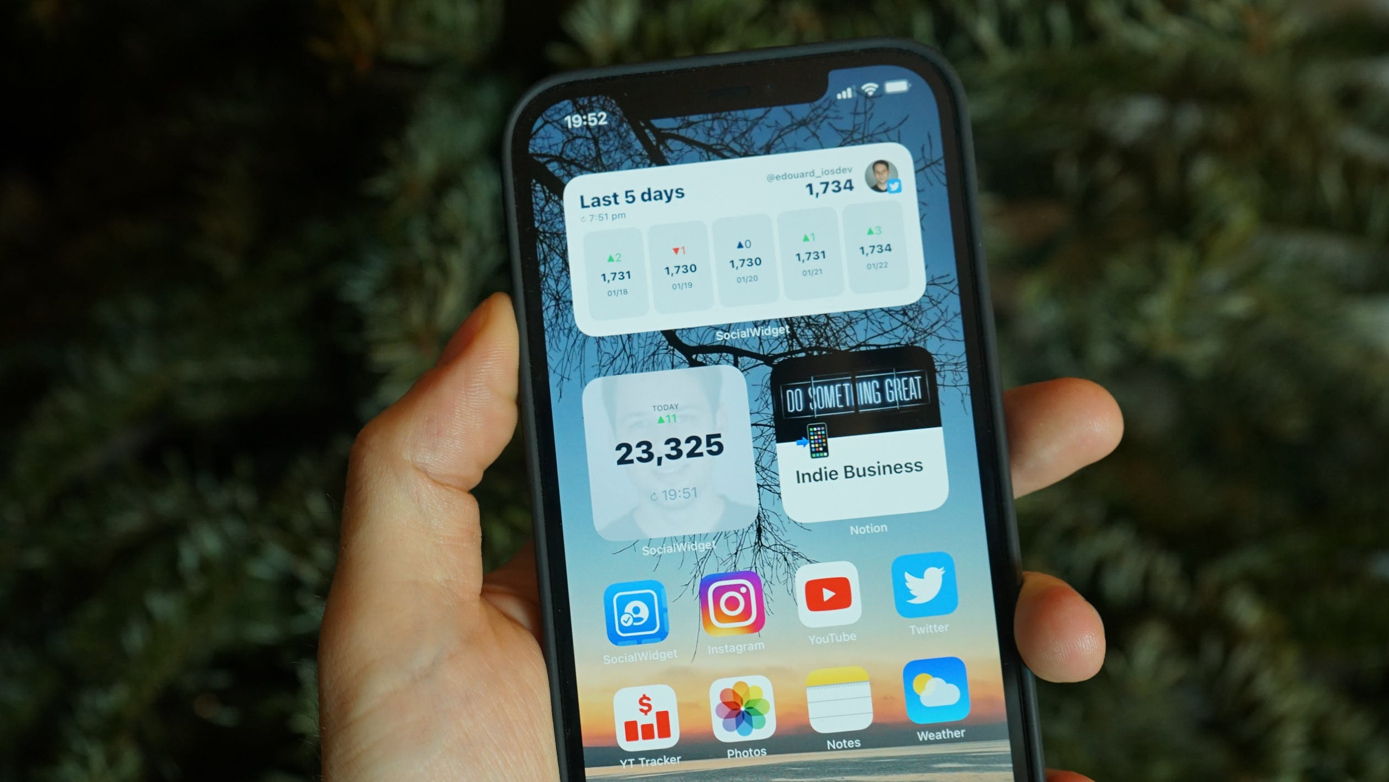
Les Widgets
“Tout est Widget”
“Composition au lieu de l'héritage”

Slide 18
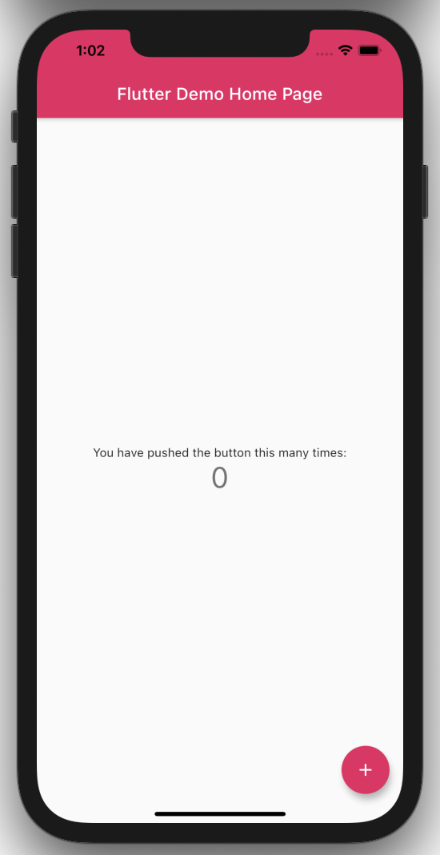
Les Widgets
Caractéristiques
Affichages, Thèmes, Positionnements, Animations, etc.
Ils ne font que ce qu’ils doivent faire (ex: Text n’affiche du text pas de padding, Padding fait du padding),
UI is Code (tout est dans le code),
https://flutter.dev/docs/development/ui/widgets

Slide 19
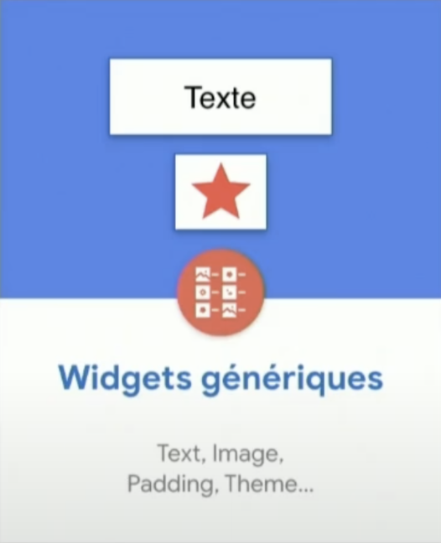
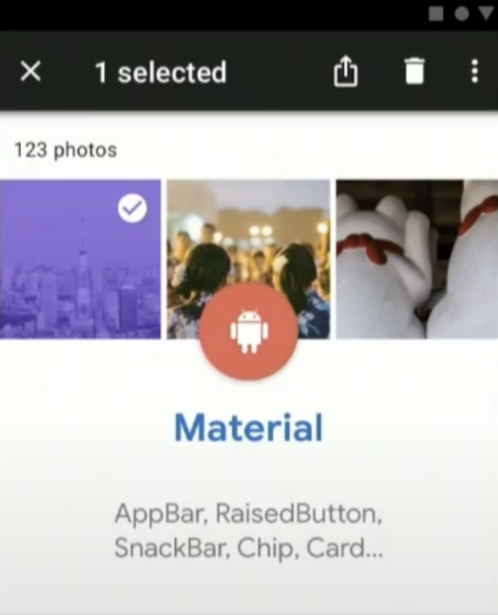
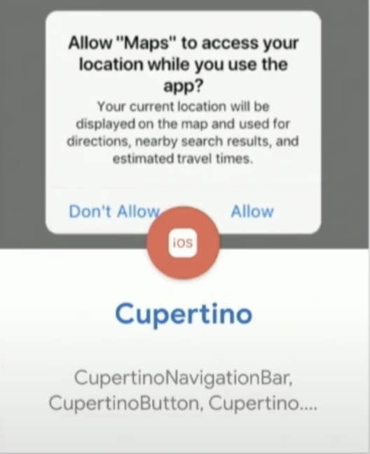
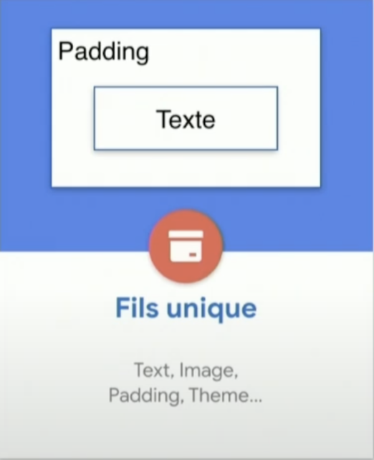
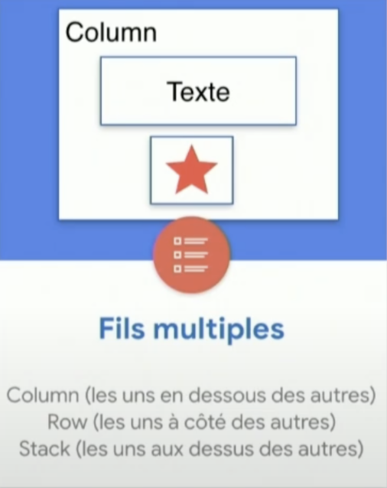
Catégories de Widgets

Slide 20
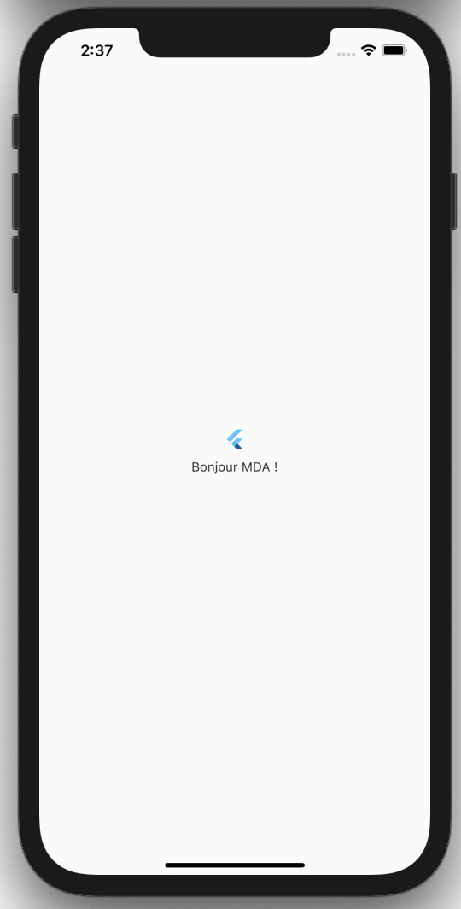
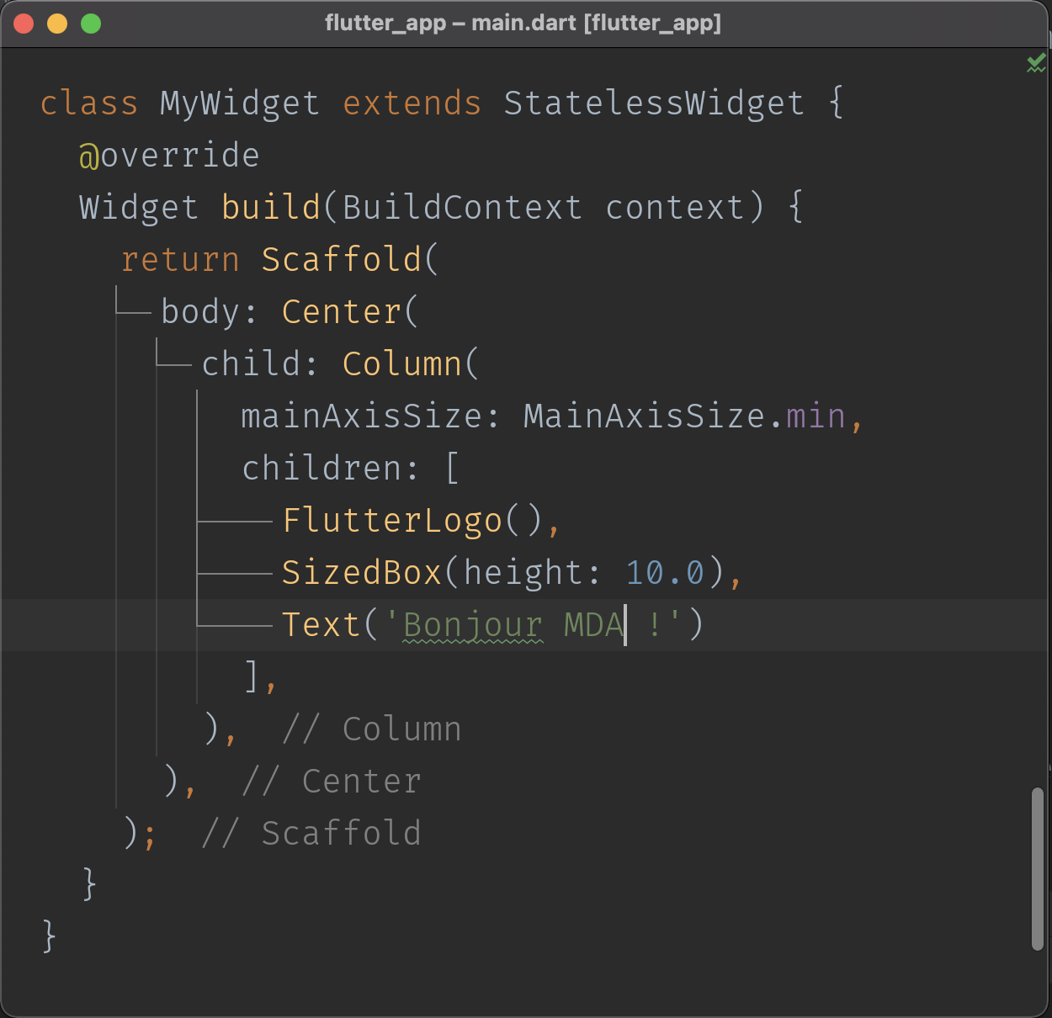
Widgets (Code)

Slide 21
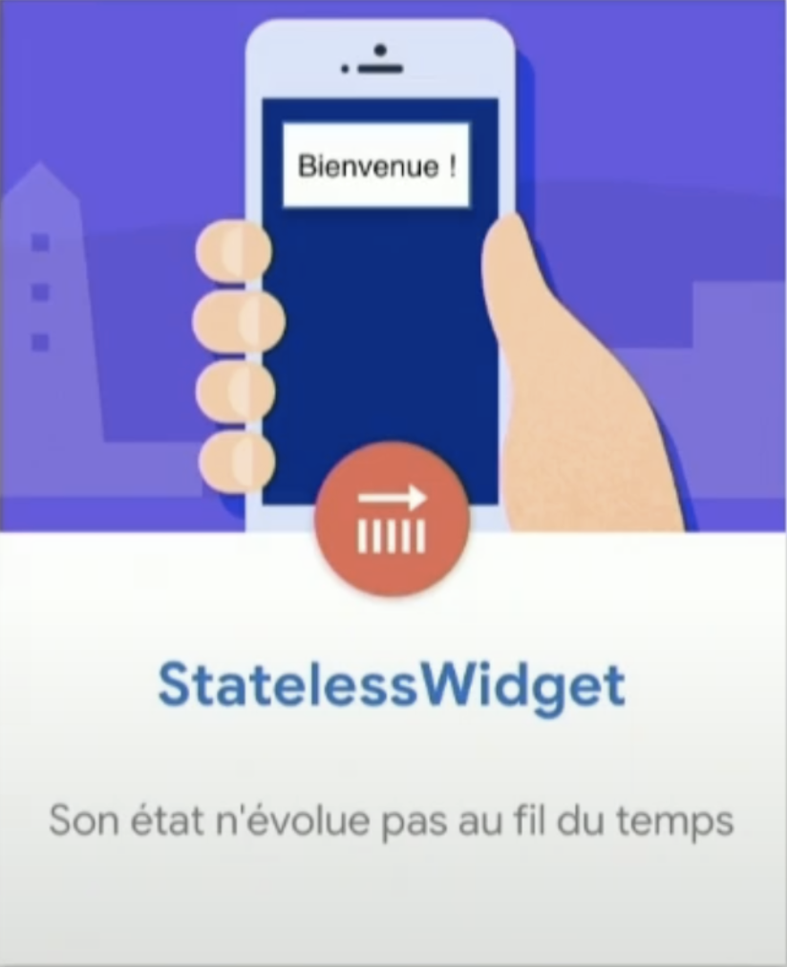
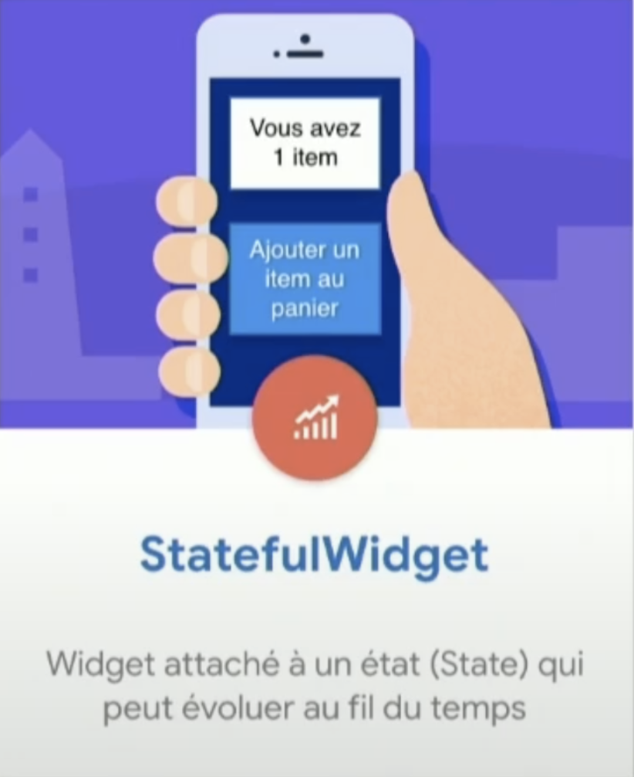
StatelessWidget et StatefulWidget
Notes:
https://docs.spring.io/spring-data/jpa/docs/current/reference/html/#repositories.query-methods

Slide 22
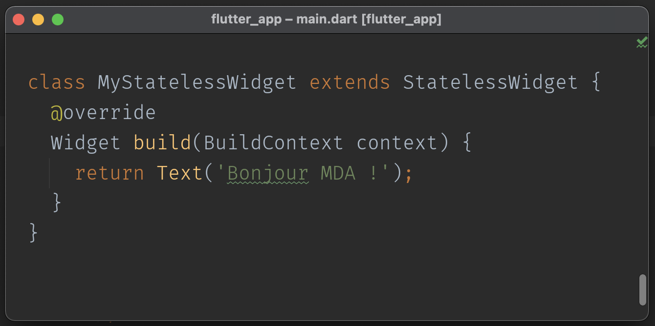
StatelessWidget
Notes:
https://docs.spring.io/spring-data/jpa/docs/current/reference/html/#repositories.query-methods

Slide 23
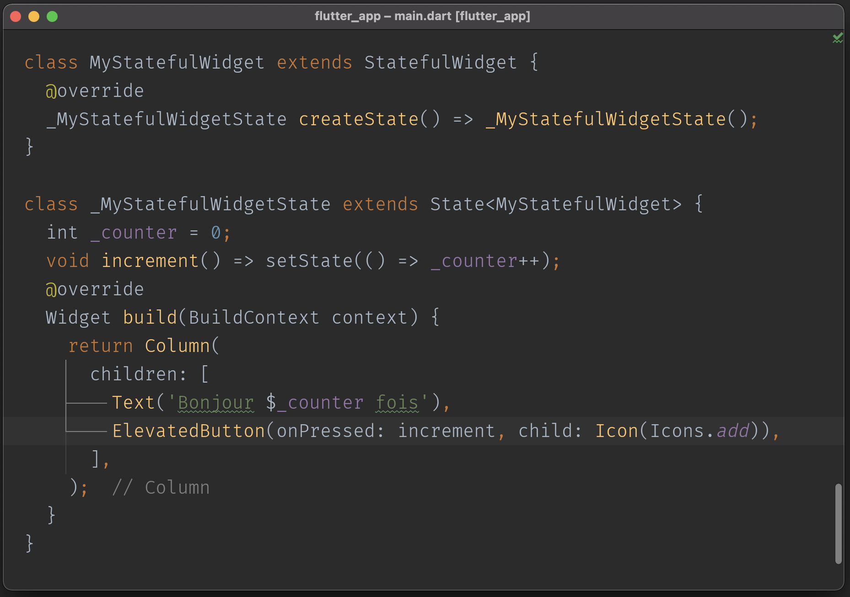
StatefulWidget
Notes:
https://docs.spring.io/spring-data/jpa/docs/current/reference/html/#repositories.query-methods

Slide 24

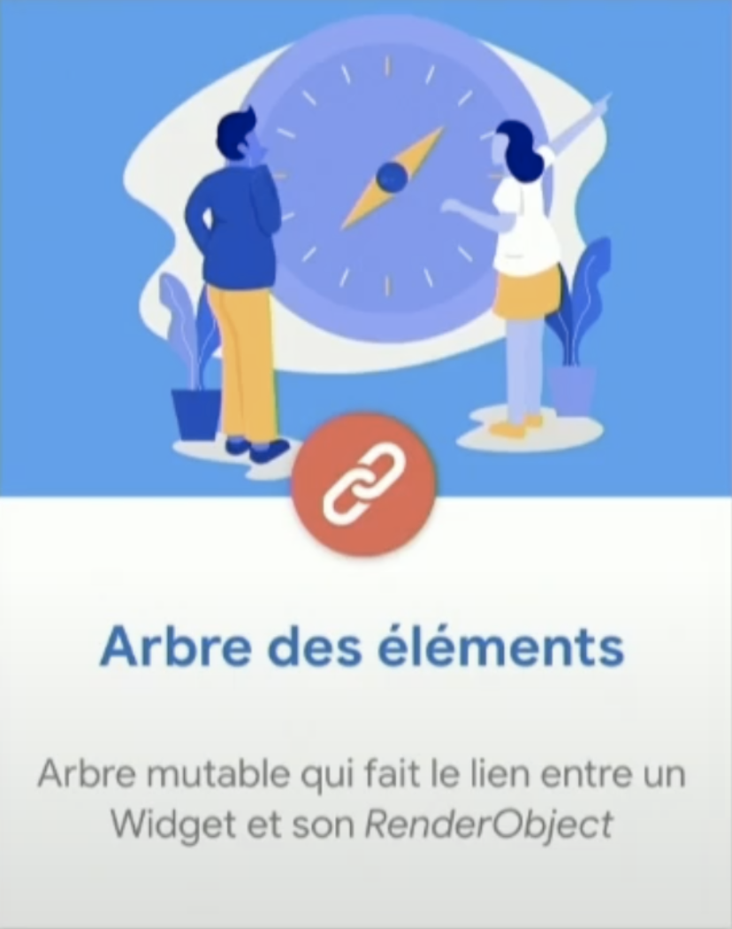
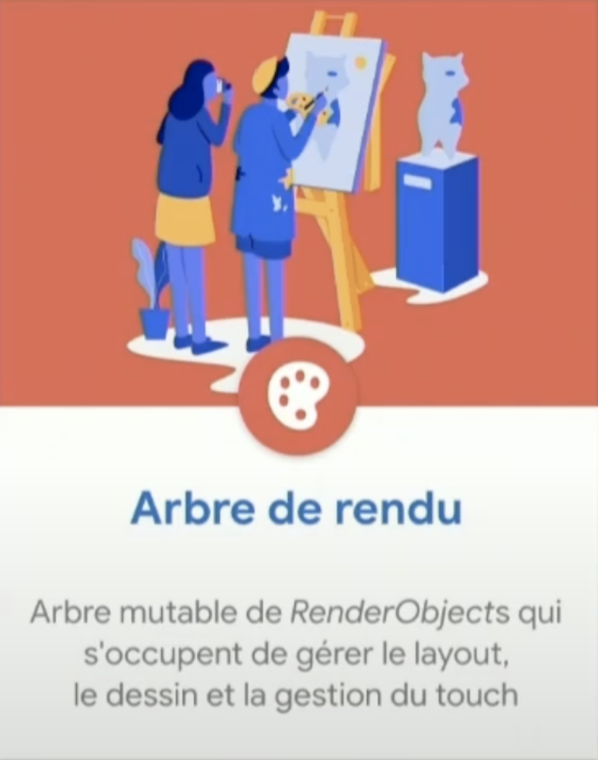
Les trois arbres de Flutter
Notes:
https://docs.spring.io/spring-data/jpa/docs/current/reference/html/#repositories.query-methods

Slide 25
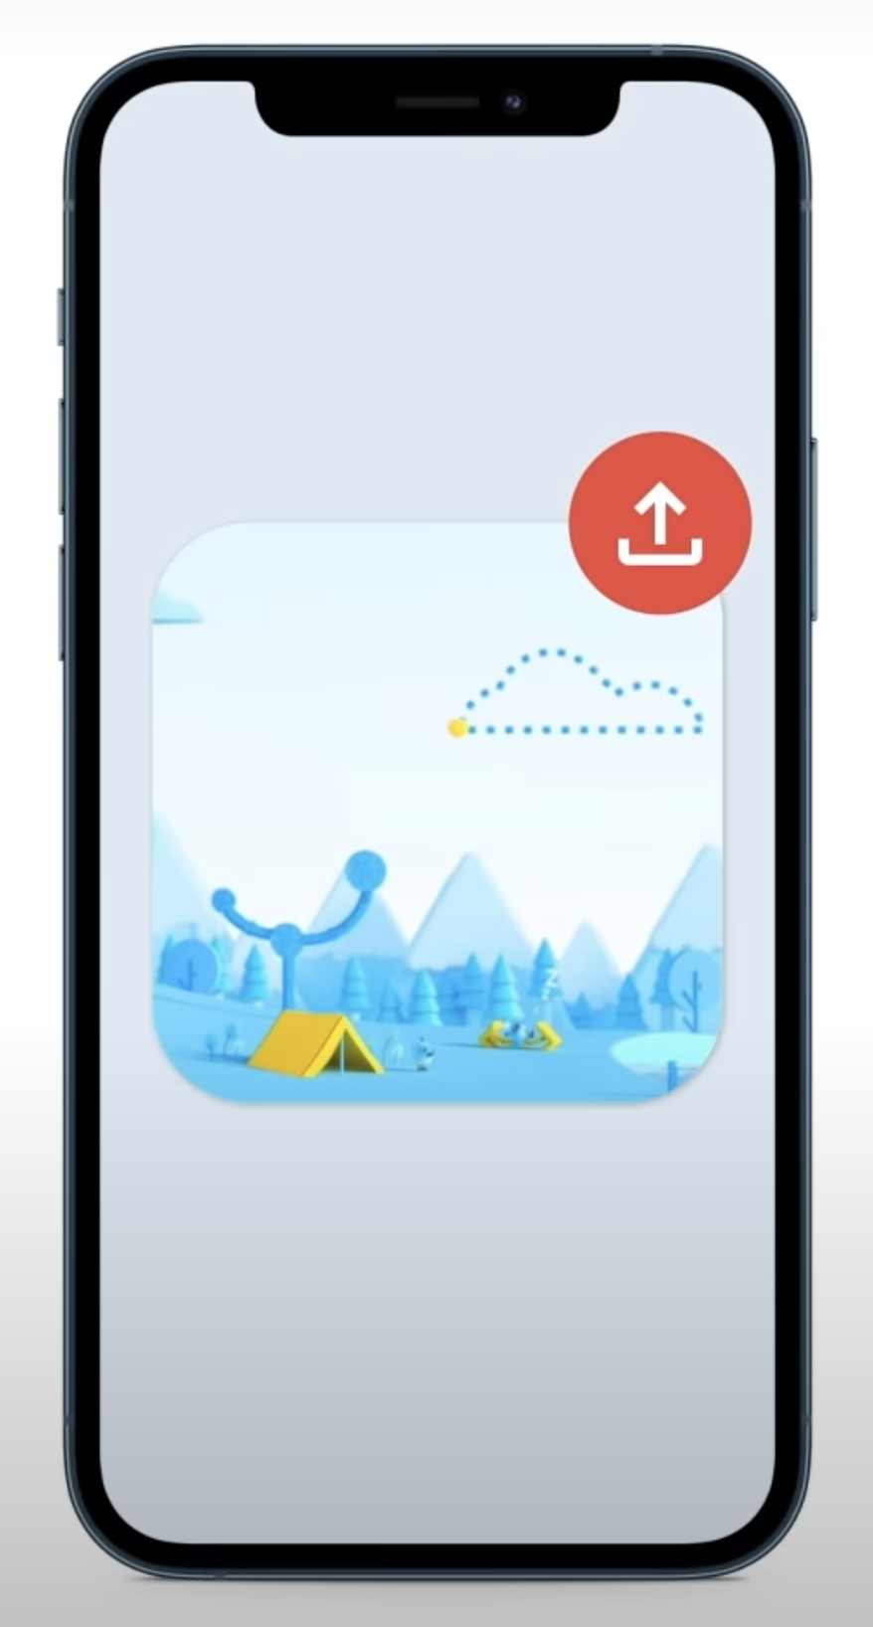
Les annonces de Flutter 3.3
Window
Android
macOS
iOS
Linux
Web
Notes:
https://docs.spring.io/spring-data/jpa/docs/current/reference/html/#repositories.query-methods

Slide 26
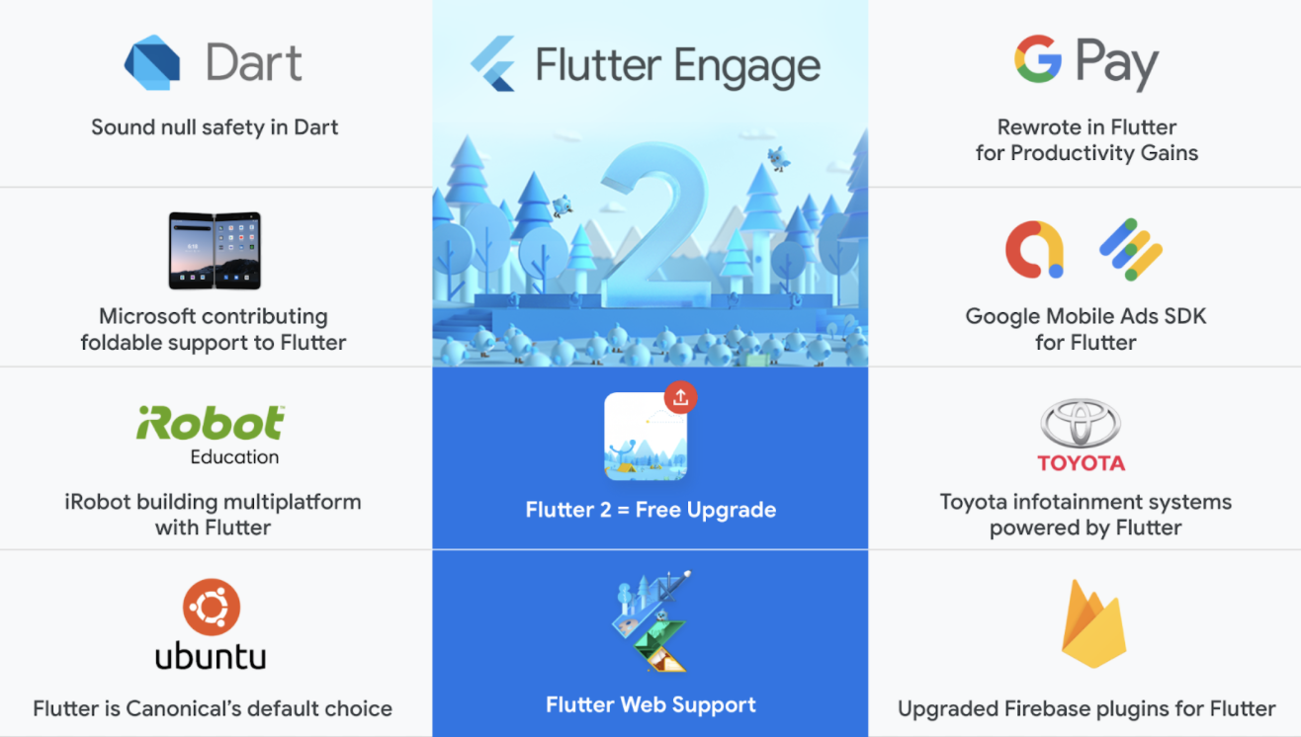
Les annonces de Flutter 2
https://www.youtube.com/watch?v=A3ltMaM6noM
Notes:
https://docs.spring.io/spring-data/jpa/docs/current/reference/html/#repositories.query-methods

Slide 27
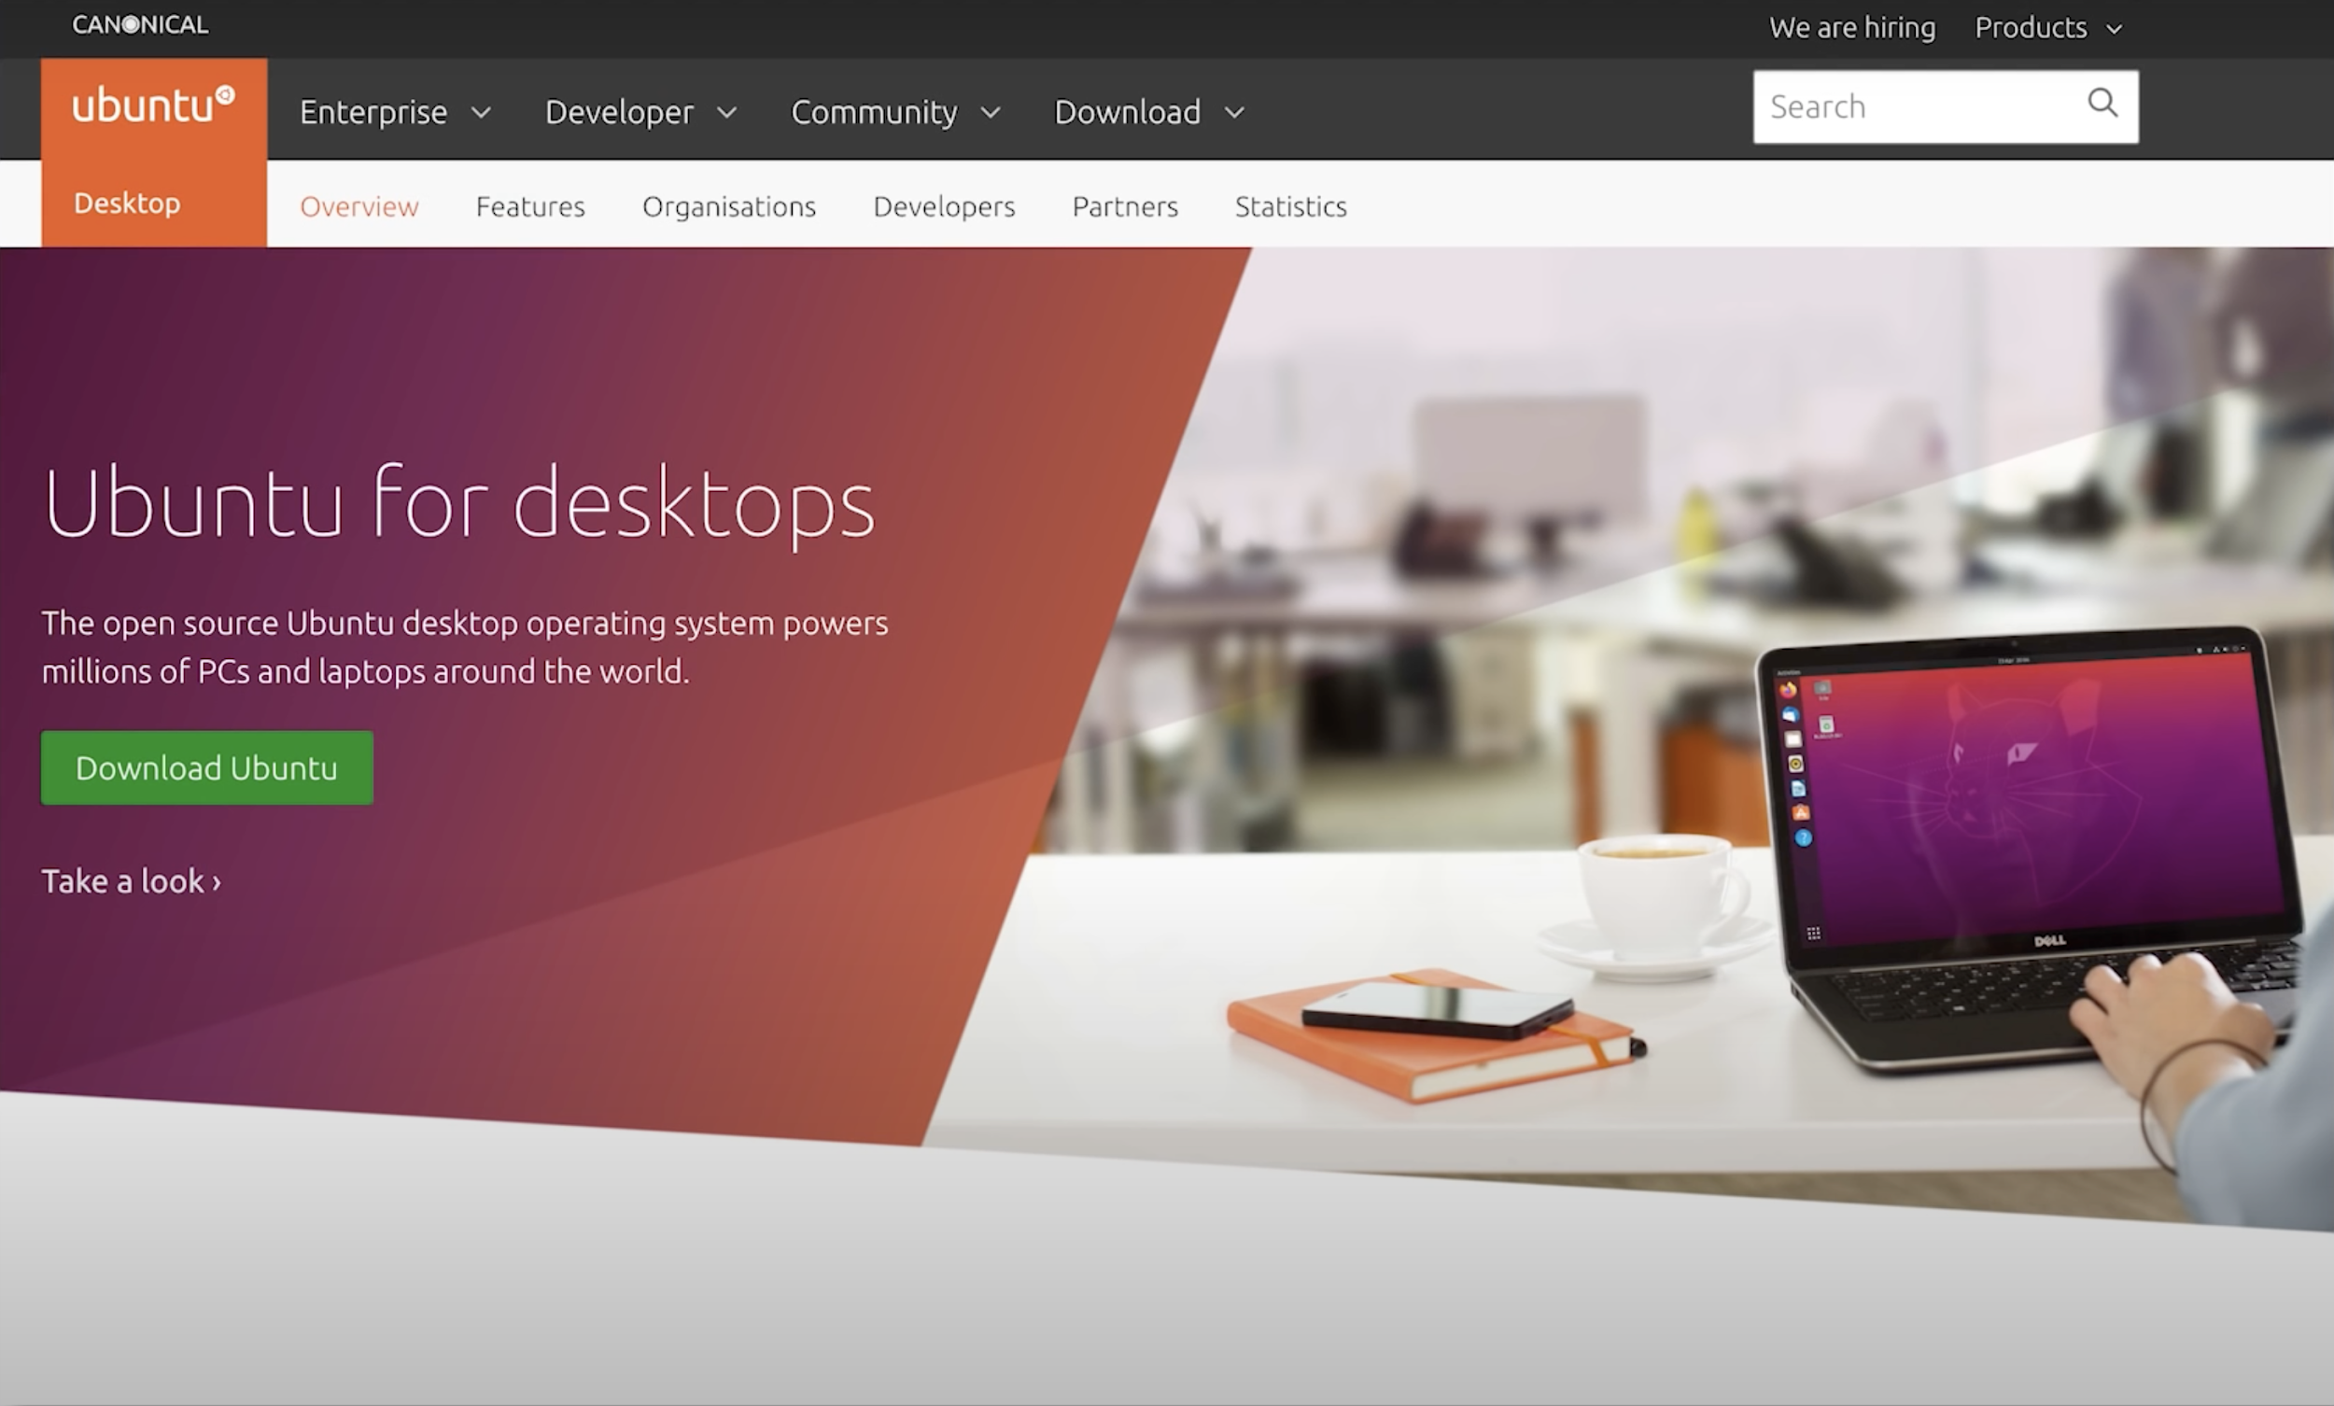
Les annonces de Flutter 2
Notes:
https://docs.spring.io/spring-data/jpa/docs/current/reference/html/#repositories.query-methods

Slide 28
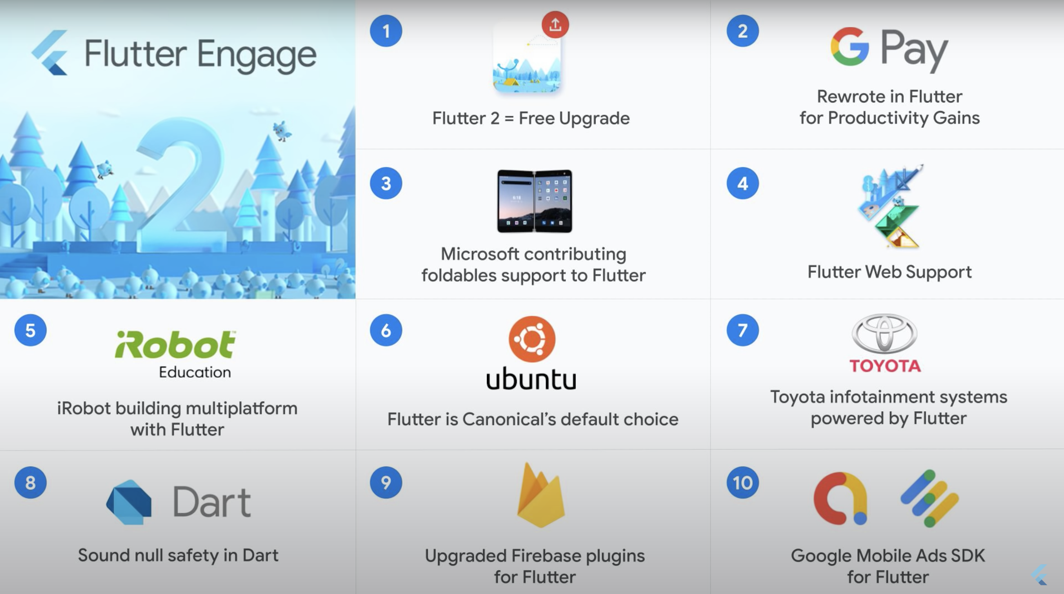

Slide 29

Merci

Slide 30
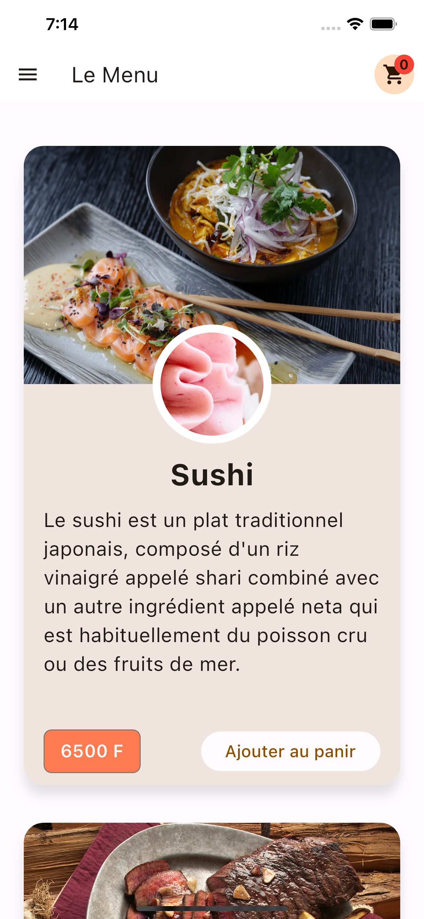
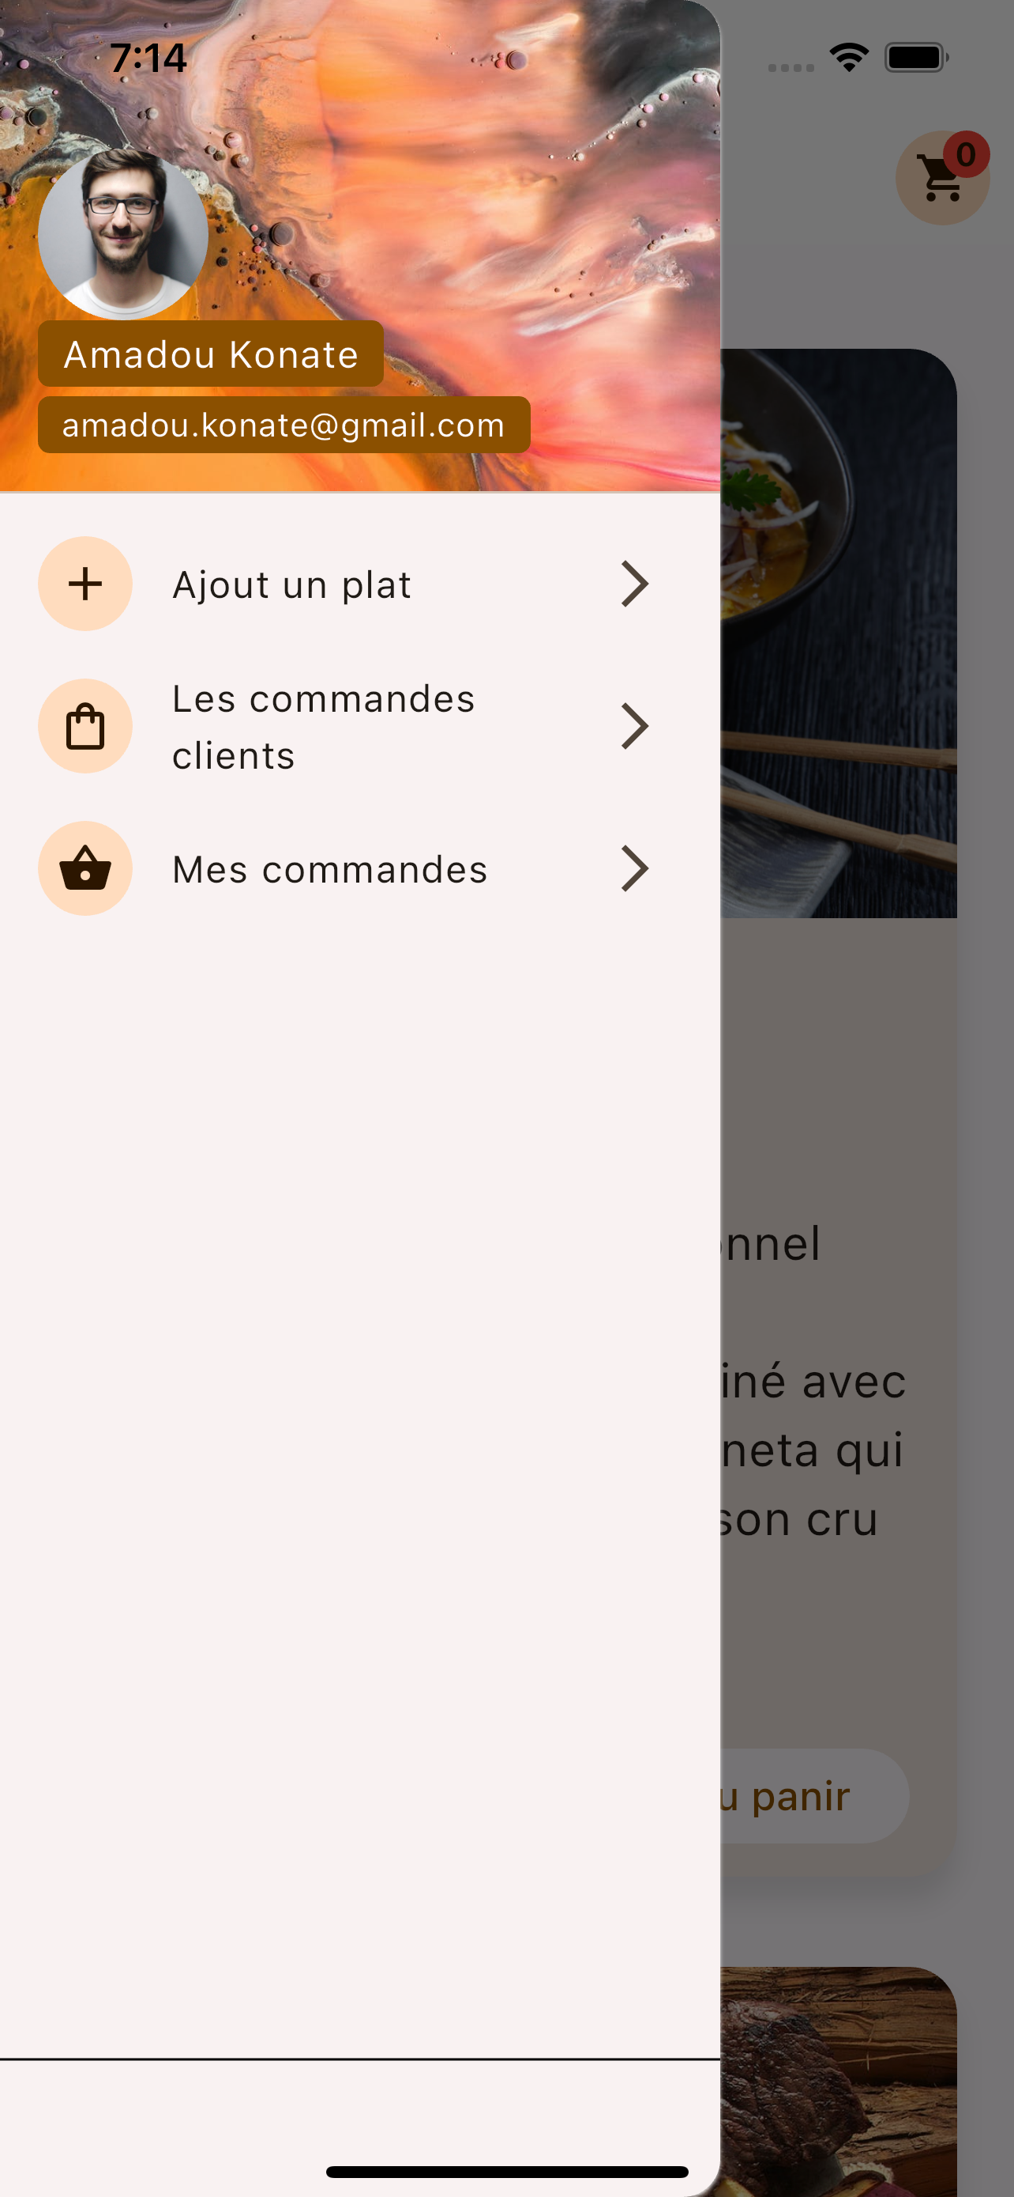
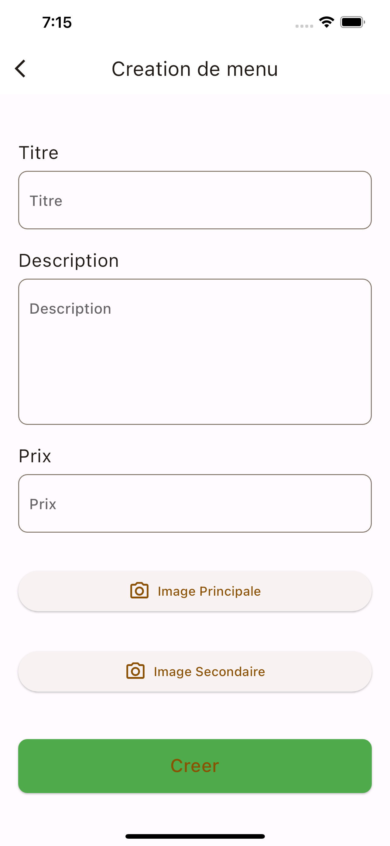
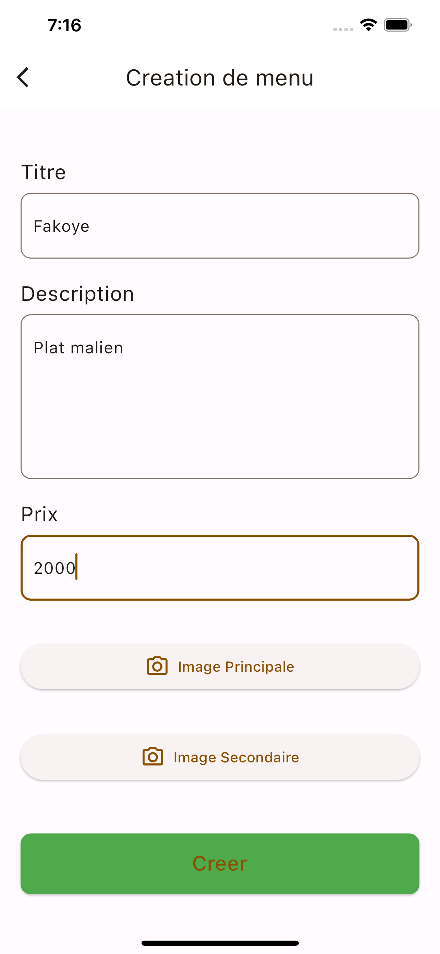

Slide 31

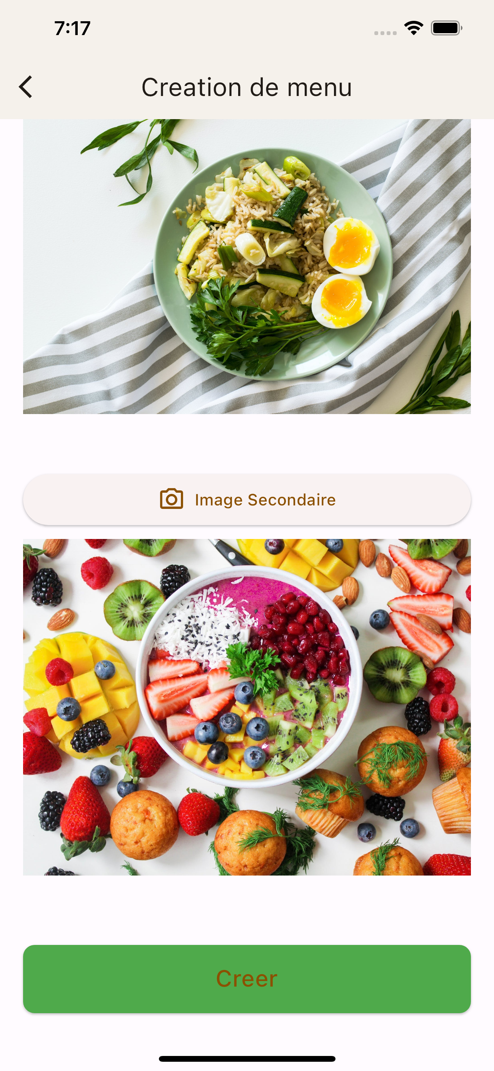
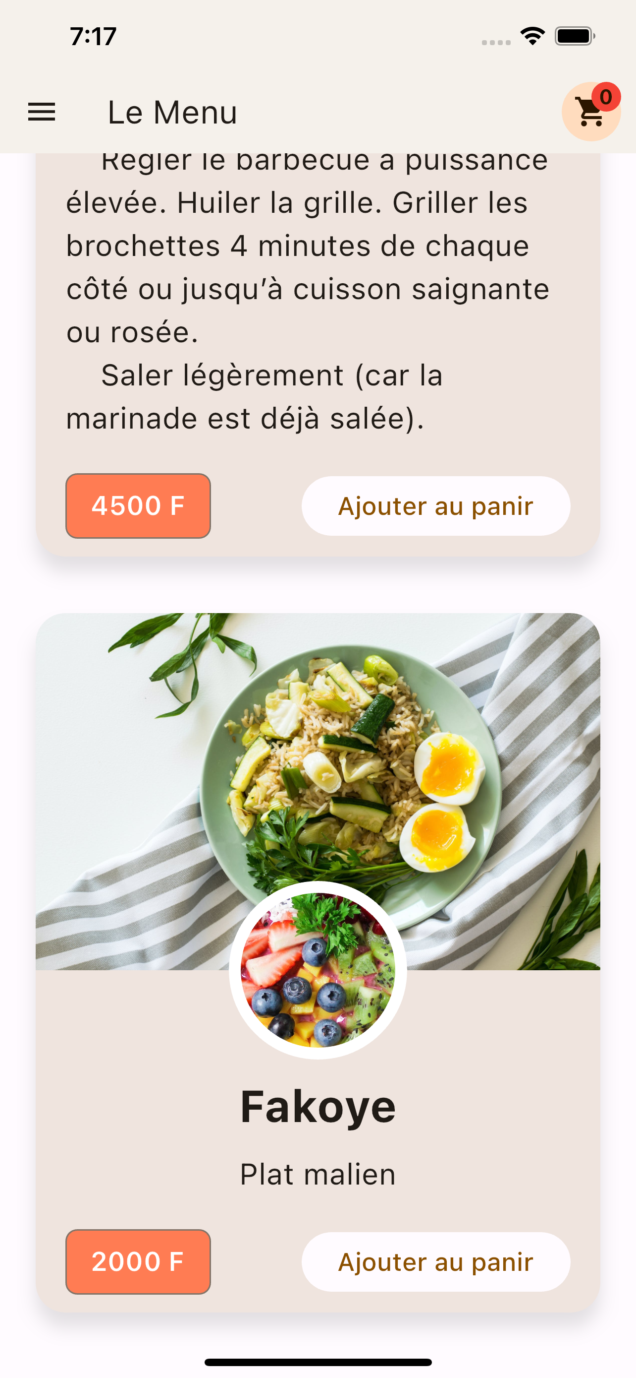

Slide 32

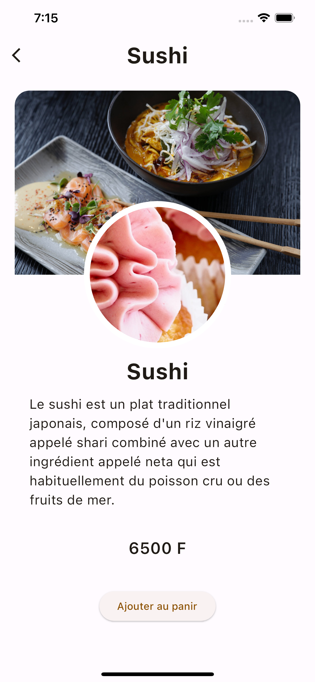
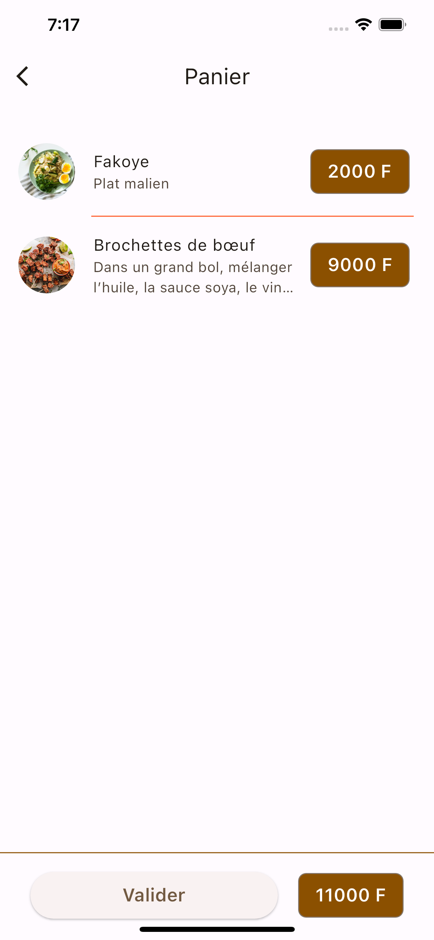
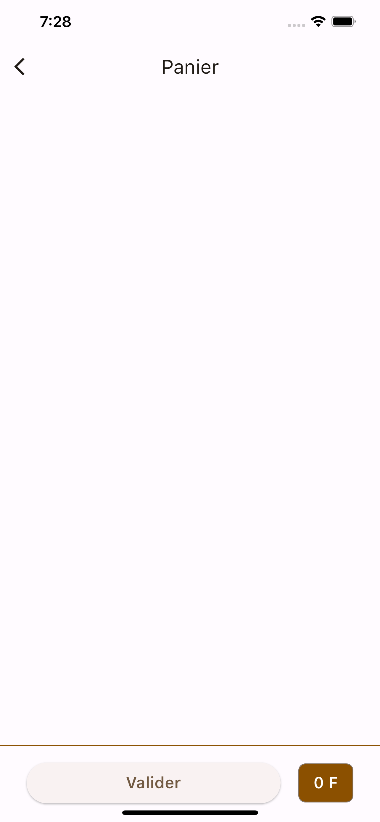

Slide 33
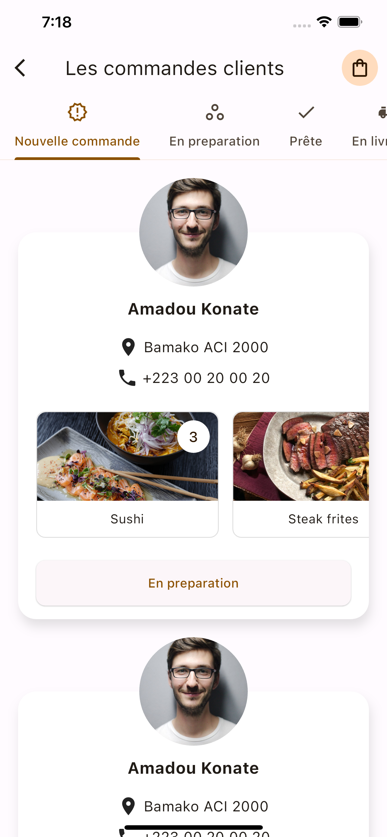
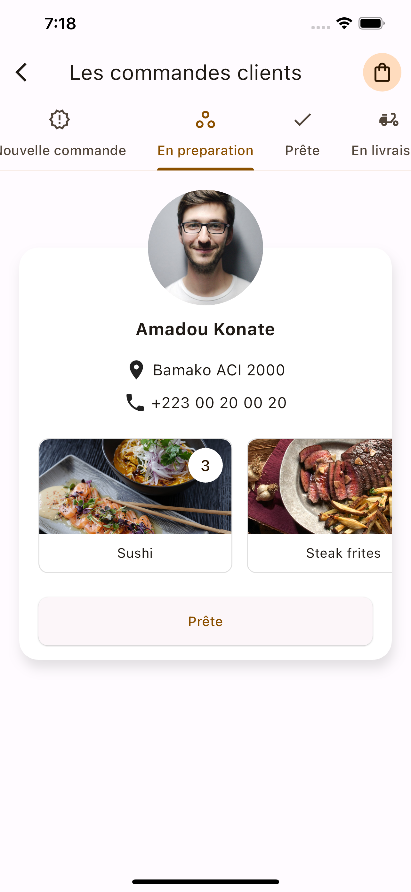
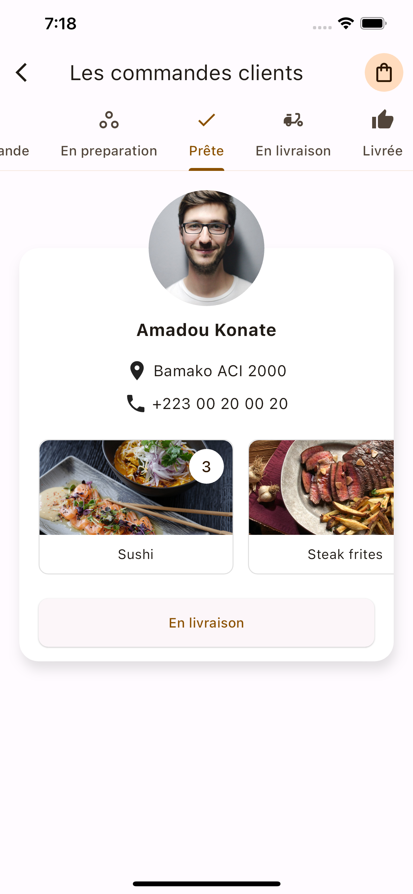
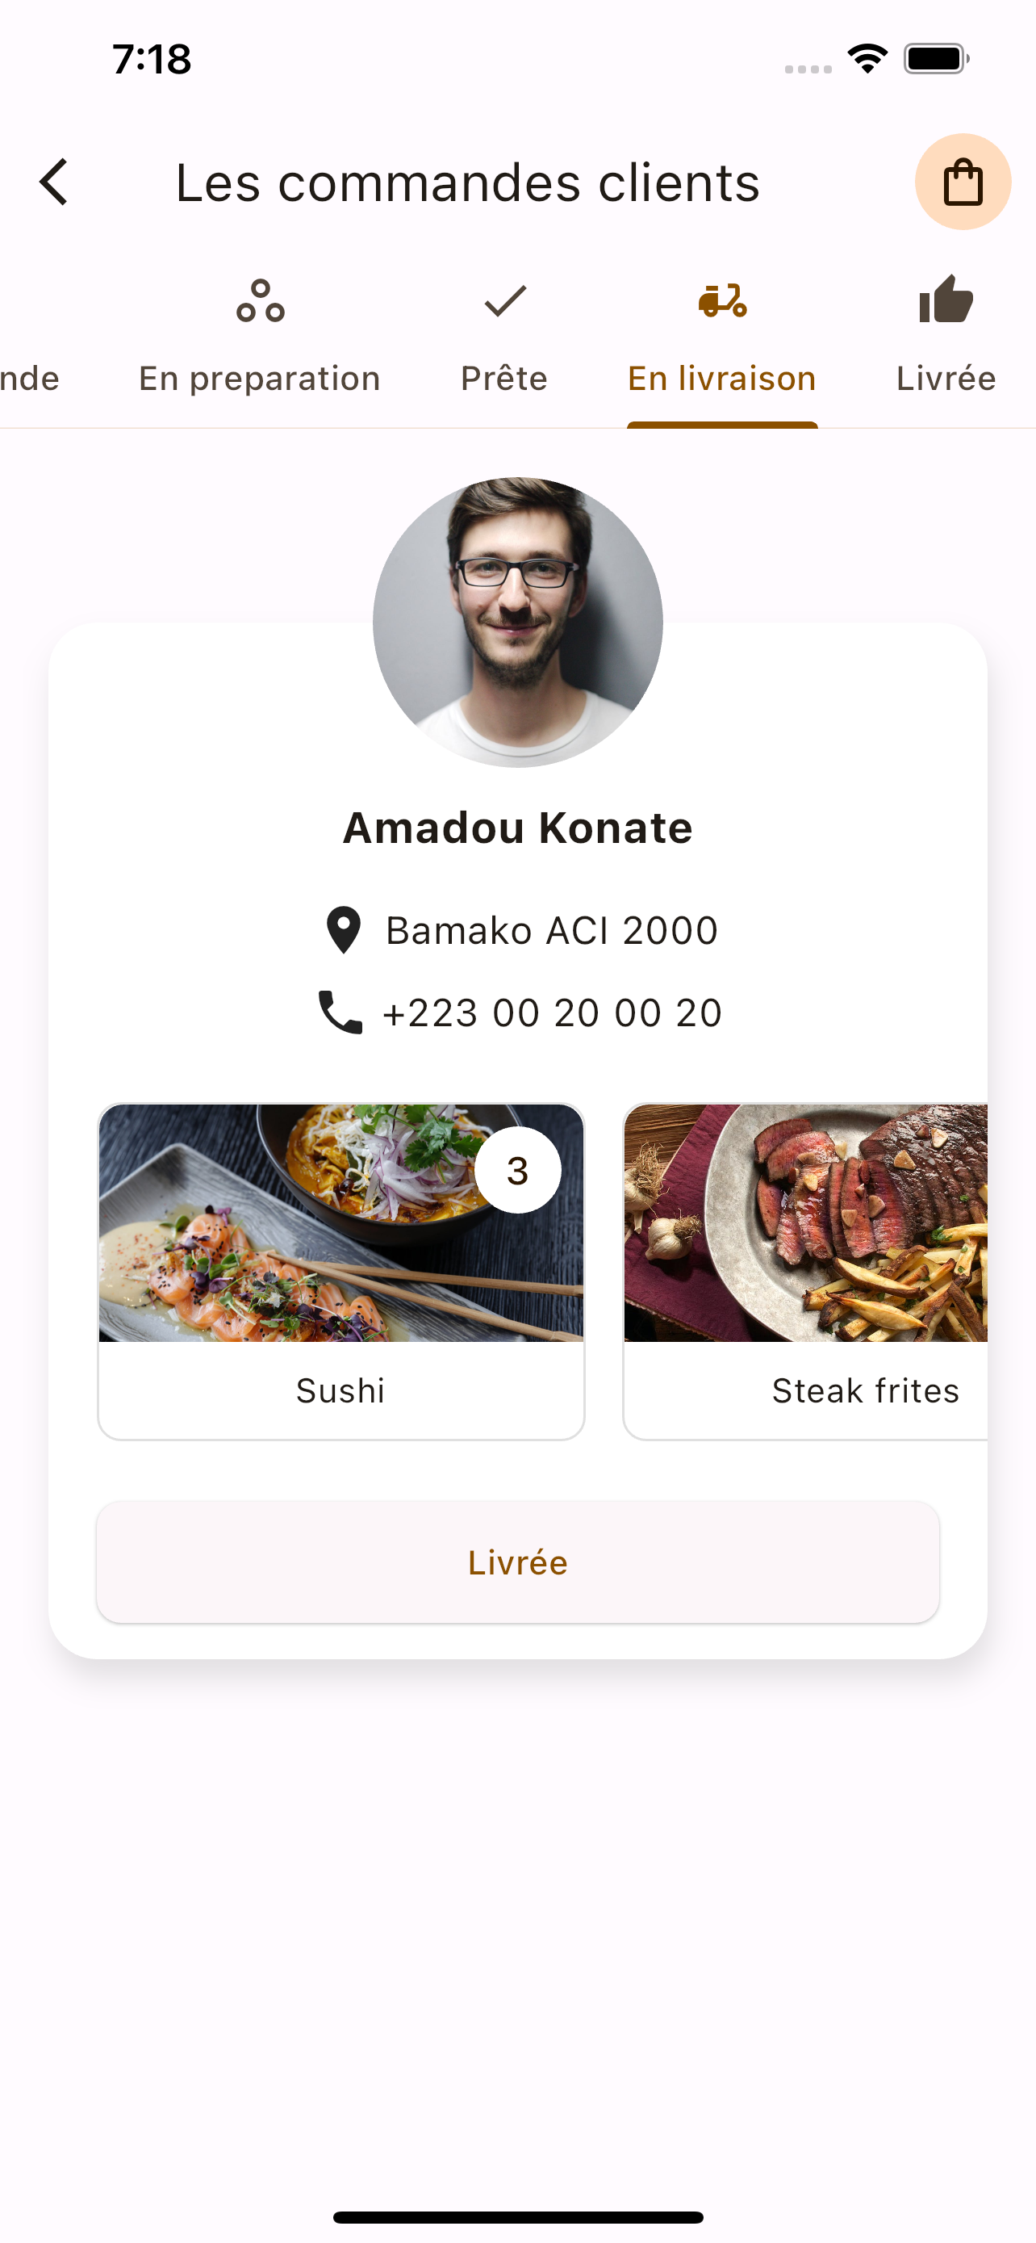

Slide 34
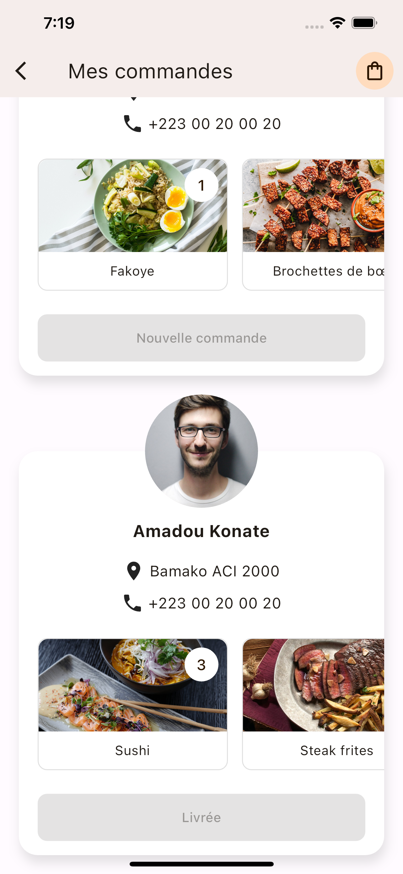

Slide 35
Jour 2
Matin:
Afficher Image (Assets, Network) →
GridView →
StatefullWidget →
Stack →
Sélectionner l’image →
Récupérer les valeurs saisies →
Apres midi:
Créer la classe MenuData,
Afficher les Menu,
Notes:
https://docs.spring.io/spring-data/jpa/docs/current/reference/html/#repositories.query-methods

Slide 36
Jour 3
Matin:
Gestion du panier,
Valider le panier,
Page mes commandes,
Gestion d’état global avec Bloc
Notes:
https://docs.spring.io/spring-data/jpa/docs/current/reference/html/#repositories.query-methods

